Slide 2
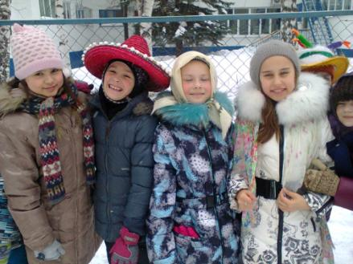
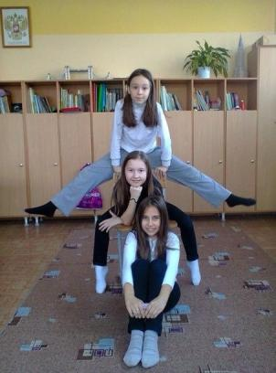

Slide 3
Е л и з а в е т а

Slide 5
Л Ю Д М И Л А

Slide 6
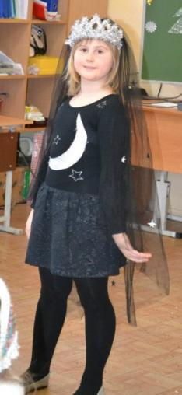

Slide 7
П О Л И Н А

Slide 8
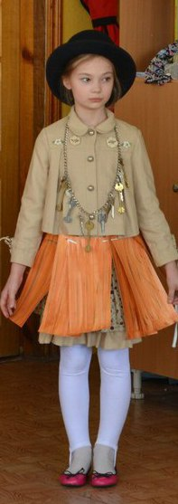
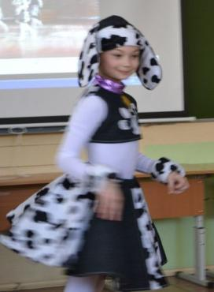

Slide 9
М А Р И Я

Slide 10
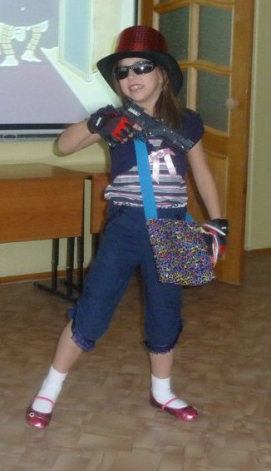

Slide 11
Э Л Ь М И Р А

Slide 13
С О Ф И Я

Slide 15
К С Е Н И Я

Slide 16
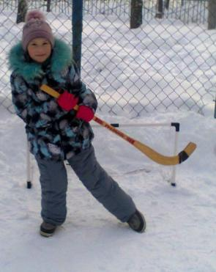
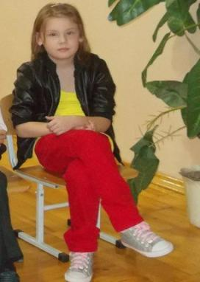

Slide 17
М А Р И Я

Slide 18
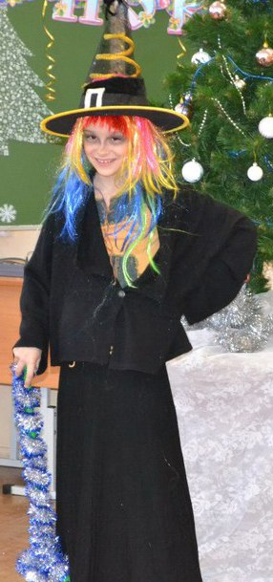

Slide 19
Э Л Е О Н О Р А

